Slide 1
Sem. Marcos Santos. 4. Teologia

Slide 2
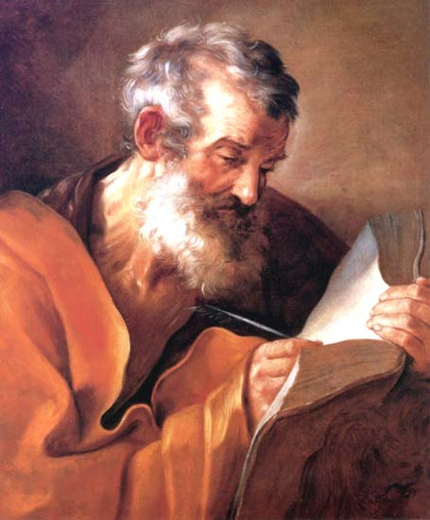
Para se situar…
O Evangelho de Marcos, é o mais antigo porque?
Porque o Evangelho de Marcos, tem o leão como símbolo?
Quem é Marcos?

Slide 3
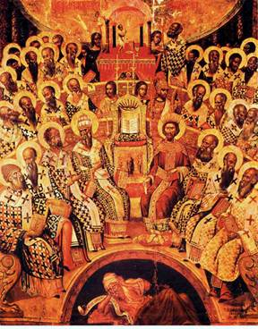
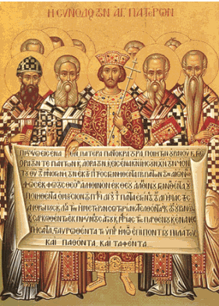
PADRES DA IGREJA.

Slide 4
TEMA Romper com os grandes
Cresce a luz escura da cruz.

Slide 5
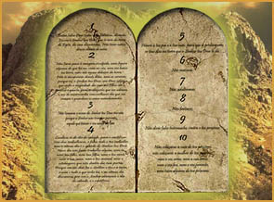
Mc 12, 28-40

Slide 6
Algumas considerações anteriores…
Mc 11, 1-11 –
ENTRADA DE JESUS EM JERUSALÉM
Mc 11, 12-26
JESUS ROMPE COM O TEMPLO
Mc 11, 27 a 12, 12
JESUS ROMPE COM OS SUMOS SACERDOTES, ESCRIBAS E ANCIAOS.
Mc 12, 13-17
JESUS ROMPE COM OS FARISEUS E HERODIANOS.

Slide 7
OUTRAS CONSIDERAÇÕES.
Mc 12, 18-27
JESUS ROMPE COM OS SADUCEUS
Mc 12, 28-40
JESUS ROMPE COM OS ESCRIBAS

Slide 8
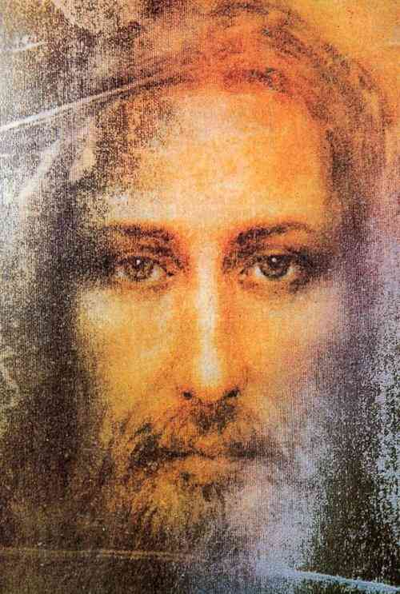
Quais as mudanças que você já fez na sua vida por causa do evangelho? Foi fácil? Sofreu muito?

Slide 9
.
Quais as mudanças que aconteceram e estão acontecendo na Igreja? É fácil aceitar?

Slide 10
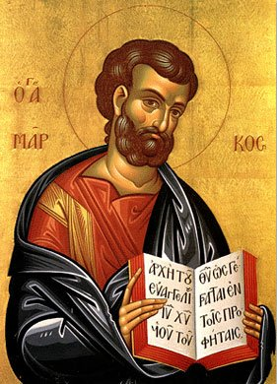
Marcos Evangelista

